Slide 1
Логотипа
ведомства
Инвестиционный потенциал
моногорода Мыски

Slide 2
Мысковский городской округ
Административный центр
Мыски
Численность населения
41 229 человек
Часовой пояс
UTC +7:00
Площадь городского округа
95,4 кв.км.
Продолжительность жизни
69 лет
Индекс промышленного производства
104,1
Объем инвестиций в основной капитал на душу населения
220,2 тыс. руб.
Трудоспособное население
22 771человек
Средняя заработная плата
79 267
Уровень безработицы
0,4 %
95% городского населения,
5%-сельское население
Расстояние до Кемерово – 282 км;
Новокузнецк – 60 км; Междуреченск – 30 км.
за 9 месяцев

Slide 3
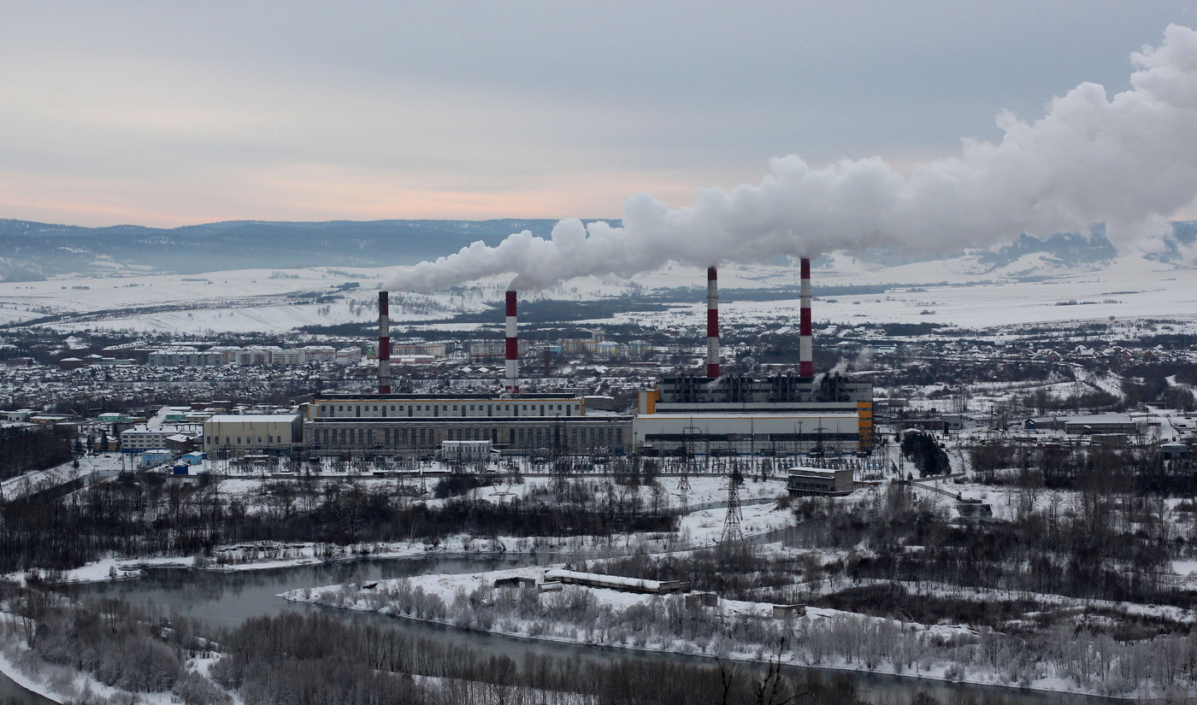
Потенциал развития
Распределение организаций по видам экономической деятельности
Мысковский городской округ добывает и производит:
торговля оптовая и розничная – 49;
деятельность по операциям с недвижимым имуществом – 43;
образование – 37;
обрабатывающее производство – 16;
строительство – 18;
административная деятельность – 9;
социальное обеспечение – 14;
транспортировка и хранение – 12;
здравоохранение и социальные услуги – 16;
деятельность в области культуры, спорта, организации досуга и развлечений – 12;
страховая и финансовая деятельность – 7;
профессиональная, научная и техническая деятельность – 8;
добыча полезных ископаемых – 6;
обеспечение электроэнергией – 4;
деятельность гостиниц и общественного питания – 4;
водоснабжение и водоотведение – 2;
деятельность в области информации и связи – 4;
прочее – 25.
- уголь каменистый;
уголь коксующийся;
уголь, за исключением антрацита, угля коксующегося и угля бурого;
уголь и антрацит обогащенные;
пески природные;
изделия хлебобулочные недлительного хранения;
спецодежда;
электроэнергия;
пар и горячая вода.

Slide 4
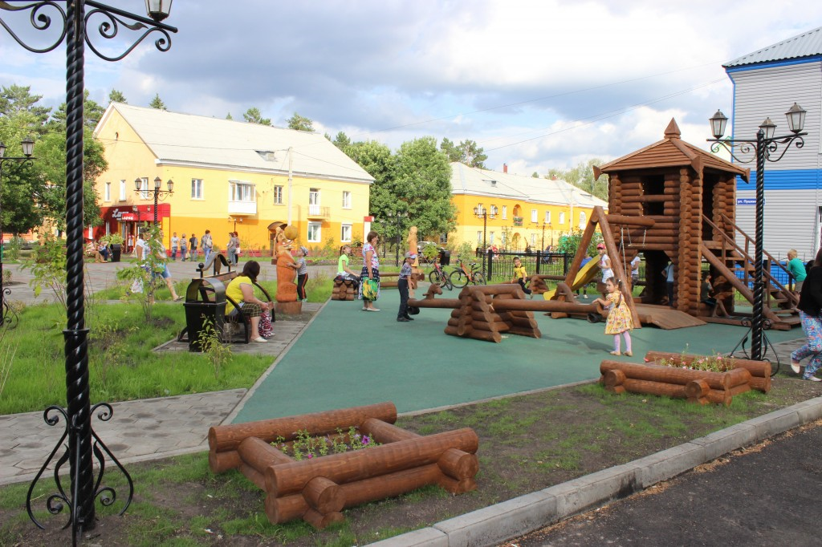
Причины инвестировать в Мысковский городской округ
Выгодное географическое положение
Потенциал развития города
Поддержка предпринимательской деятельности
Многоотраслевые виды предпринимательской деятельности
Высочайший ресурсный потенциал в сфере туризма
Обеспеченность и доступность энергетических ресурсов
Развитие транспортной и телекоммуникационной инфраструктуры
Наличие канала прямой связи инвесторов с администрацией
79 267 рублей средняя заработная плата;
4 519 081 тыс. рублей инвестиций в основной капитал (за 9 месяцев 2024г.);
0,4 % уровень регистрируемой безработицы;
41,2 тыс. человек населения; Поддержка коренного населения - шорцев.

Slide 5
Стратегия развития до 2035
Основная цель Стратегии заключается в обеспечении устойчивого развития Мысковского городского округа в рамках реализации Стратегии развития Кемеровской области до 2035 года
Приоритетные направления развития:
Промышленность;
Экология;
ЖКХ и дорожное хозяйство;
Туризм;
Социальная сфера;
Строительство;
Благоустройство;
Малый бизнес.
Основные показатели развития Мысковского городского округа
104,1
103,6
170
41,2
40,5
40,3
2024г.
2025г.
2035г.
2024г.
2025г.
2035г.
Индекс промышленного производства, в % к уровню предыдущего года
Среднегодовая численность населения, тыс. человек
9 260,8
10 997,6
12 000
69
74
76
2023г.
2025г.
2035г.
9 258
9 697
10 500
Объем инвестиций в основной капитал, млн. рублей
2022г.
2024г.
2035г.
2023г.
2024г.
2035г.
Ожидаемая продолжительность жизни, лет
Численность работников Мысковского городского округа

Slide 6
Инвестиционная инфраструктура
21
инвестиционных площадок
7
под объекты торговли и прочей коммерческой деятельности
6
под жилищное строительство
5
Под строительство промышленных объектов
3
под спортивные объекты, туризм
Преимущества площадок
Налоговые льготы
Инфраструктура
Выделенные земельные участки
Трудовые ресурсы
Выгодное местоположение

Slide 7
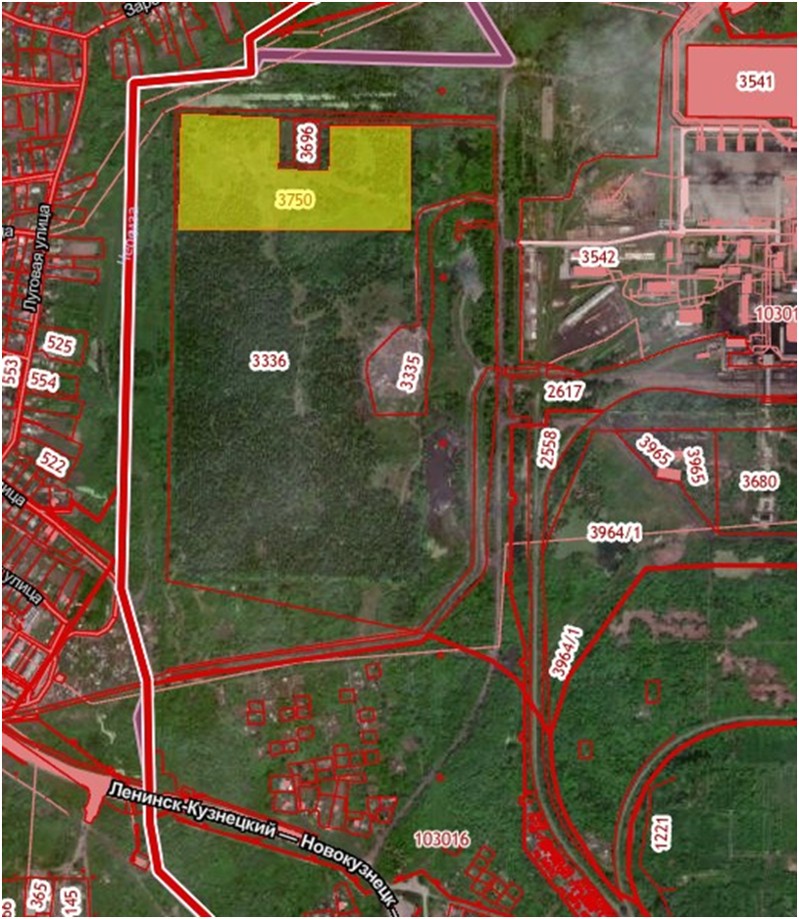
Инвестиционная площадка 1
Земельный участок для проектирования и застройки
Местоположение: г. Мыски, западнее промплощадки ТУ ГРЭС восточнее реки "Черемза"
Варианты использования земельного участка: под размещение промышленных обьектов
Собственник: Мысковский городской округ
Форма собственности: муниципальная
Наличие обременений: нет
Общая площадь: 42 га.
Соответствие функциональному и градостроительному зонированию: территория промышленной застройки
Возможность подключения к инженерным коммуникациям: сети водоснабжения, электрические сети

Slide 8
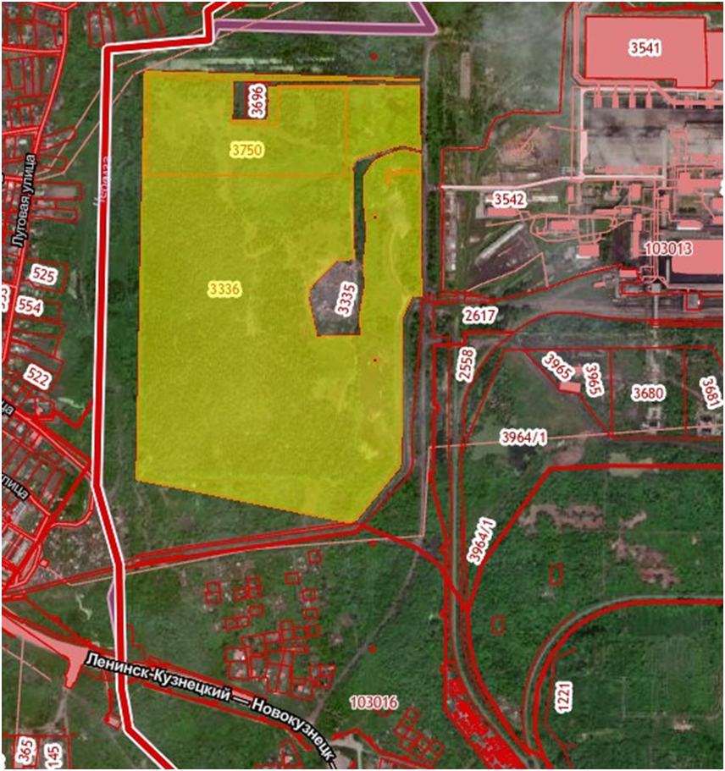
Инвестиционная площадка 2
Земельный участок для проектирования и застройки
Местоположение: г. Мыски, в районе земельного участка с кадастровым №42:29:0103013:3336
Варианты использования земельного участка: под размещение промышленных объектов
Собственник: Мысковский городской округ
Форма собственности: муниципальная
Наличие обременений: нет
Общая площадь: 7,5 га.
Соответствие функциональному и градостроительному зонированию: промышленная зона
Возможность подключения к инженерным коммуникациям: сети водоснабжения, теплоснабжения, электрические сети

Slide 9
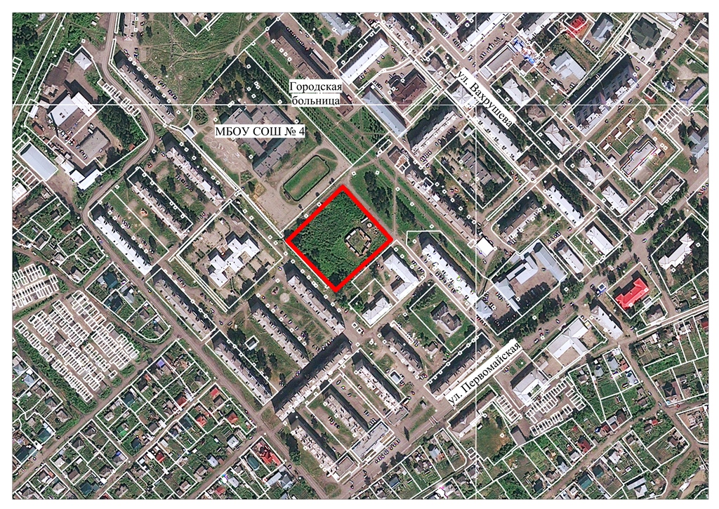
Инвестиционная площадка 3
Земельный участок для проектирования и застройки
Местоположение: г. Мыски, б-р Юбилейный, земельный участок 3
Варианты использования земельного участка: под размещение ФОКа с бассейном
Собственник: Мысковский городской округ
Форма собственности: муниципальная
Наличие обременений: нет
Общая площадь: 0,904 га.
Соответствие функциональному и градостроительному зонированию: общественная зона спортивного назначения
Возможность подключения к инженерным коммуникациям: сети водоснабжения, теплоснабжения, электрические сети

Slide 10
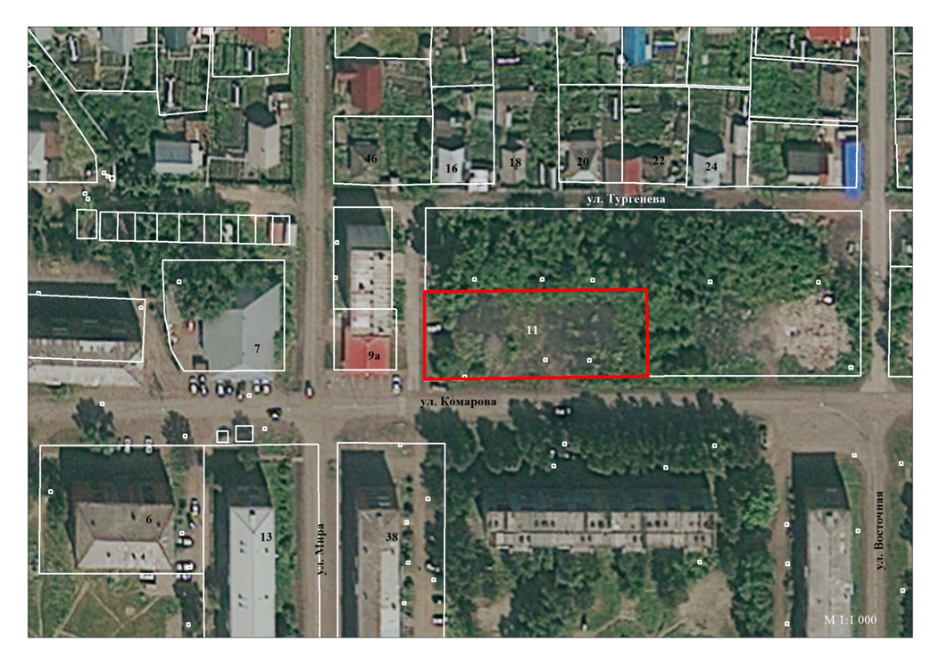
Инвестиционная площадка 4
Земельный участок для проектирования и застройки
Местоположение: г. Мыски, ул. Комарова 11
Варианты использования земельного участка: малоэтажная жилая застройка
Собственник: Мысковский городской округ
Форма собственности: муниципальная
Наличие обременений: нет
Общая площадь: 0,19 га.
Соответствие функциональному и градостроительному зонированию: Зона малоэтажной жилой застройки.
Возможность подключения к инженерным коммуникациям: сети водоснабжения, теплоснабжения, электрические сети

Slide 11
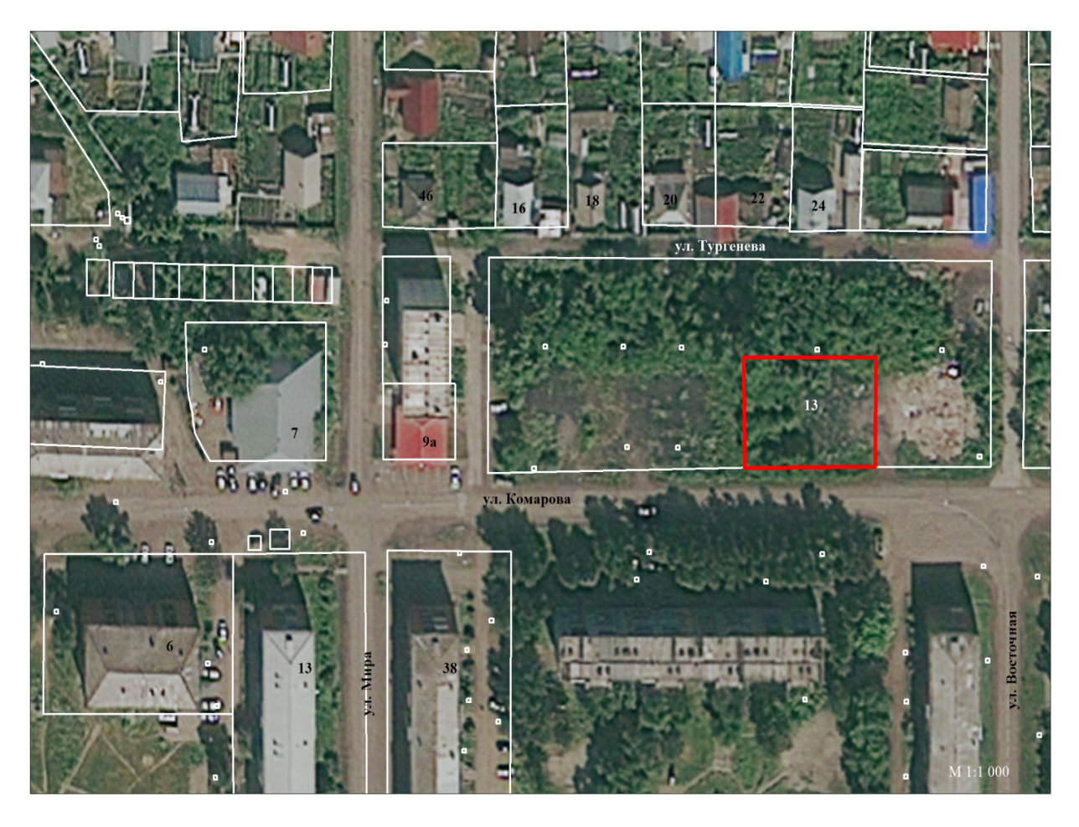
Инвестиционная площадка 5
Земельный участок для проектирования и застройки
Местоположение: г. Мыски, ул. Комарова 13
Варианты использования земельного участка: малоэтажная жилая застройка
Собственник: Мысковский городской округ
Форма собственности: муниципальная
Наличие обременений: нет
Общая площадь: 0,1 га.
Соответствие функциональному и градостроительному зонированию: Зона малоэтажной жилой застройки.
Возможность подключения к инженерным коммуникациям: сети водоснабжения, теплоснабжения, электрические сети

Slide 12
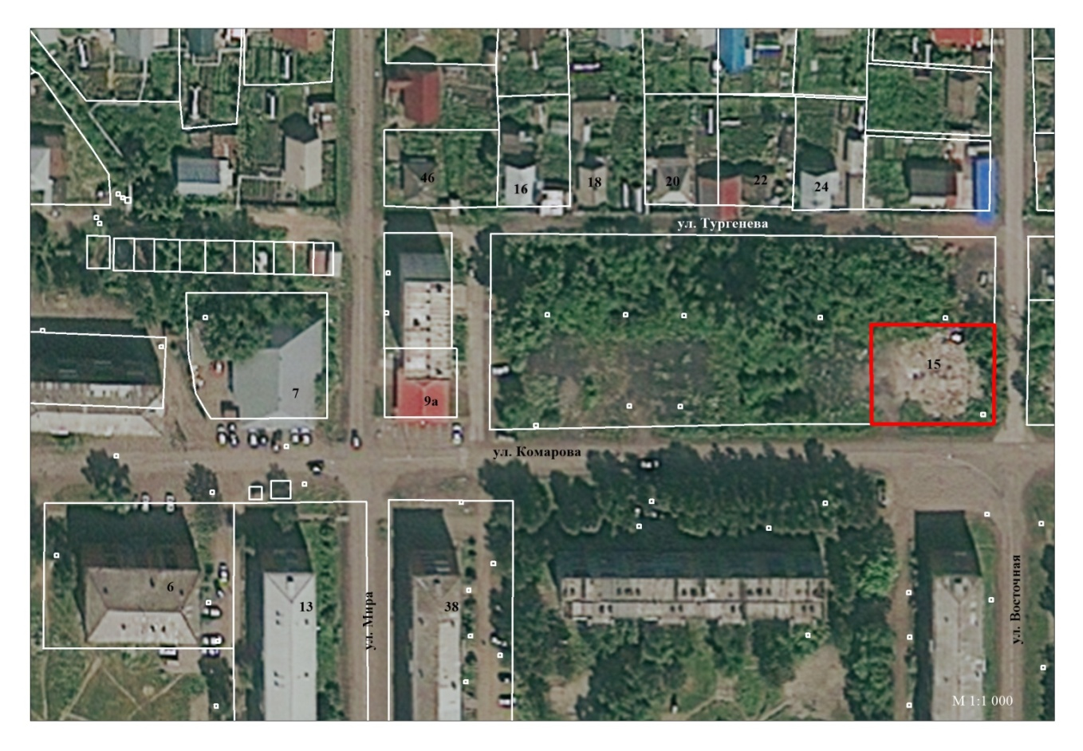
Инвестиционная площадка 6
Земельный участок для проектирования и застройки
Местоположение: г. Мыски, ул. Комарова 15
Варианты использования земельного участка: малоэтажная жилая застройка
Собственник: Мысковский городской округ
Форма собственности: муниципальная
Наличие обременений: нет
Общая площадь: 0,1 га.
Соответствие функциональному и градостроительному зонированию: Зона малоэтажной жилой застройки.
Возможность подключения к инженерным коммуникациям: сети водоснабжения, теплоснабжения, электрические сети

Slide 13
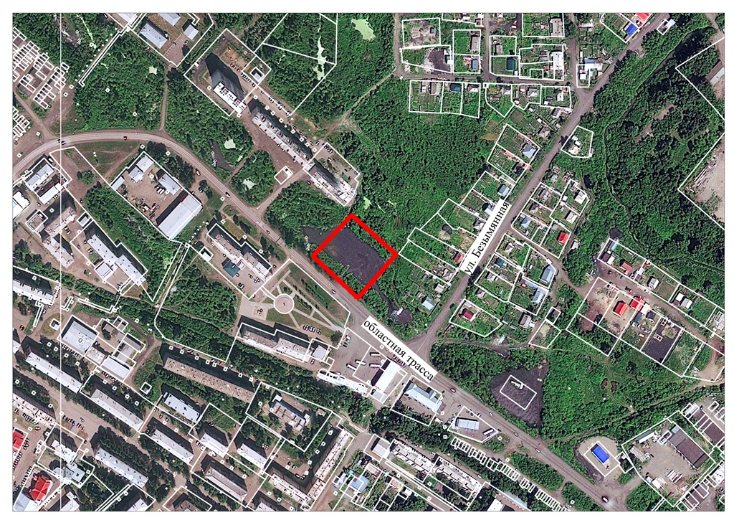
Инвестиционная площадка 7
Земельный участок для проектирования и застройки
Местоположение: г. Мыски, примерно в 18-ти метрах юго-восточнее жилого дома № 4 по ул. Олимпийская
Варианты использования земельного участка: под размещение рынка
Собственник: Мысковский городской округ
Форма собственности: муниципальная
Наличие обременений: на территории участка нет
Общая площадь: 0,5 га.
Соответствие функциональному и градостроительному зонированию: утвержден проект планировки и проект межевания территории
Возможность подключения к инженерным коммуникациям: сети водоснабжения, теплоснабжения, электрические сети

Slide 14
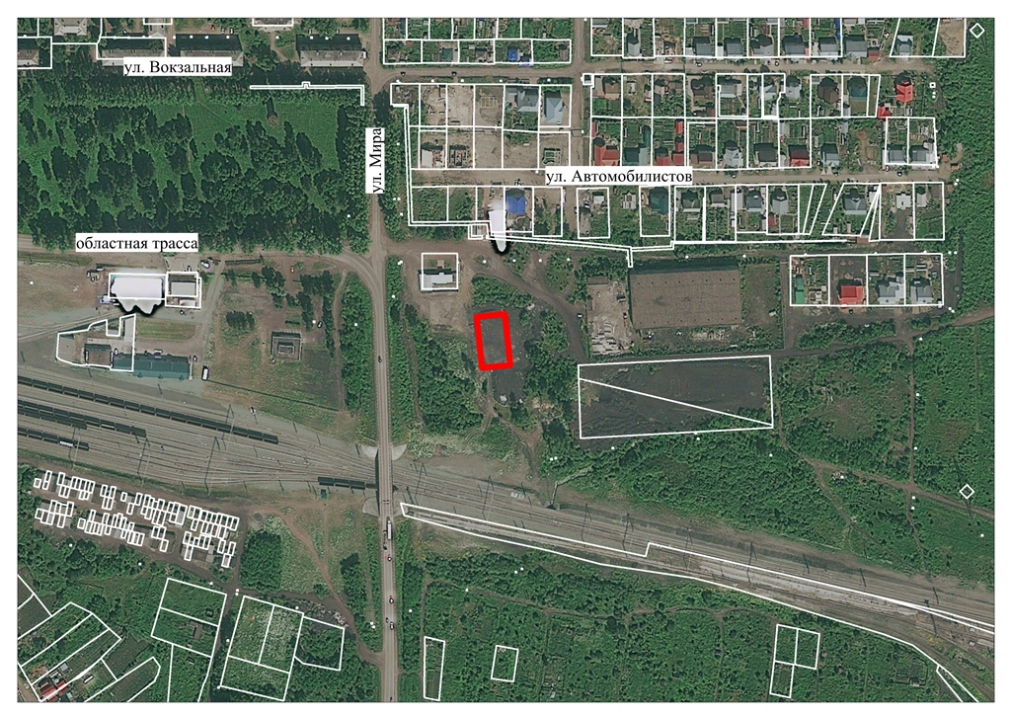
Инвестиционная площадка 8
Земельный участок для проектирования и застройки
Местоположение: г. Мыски, ул. Мира, примерно в 10 метрах восточнее земельного участка с кадастровым №42:29:0103008:353 (магазина "Камаз")
Варианты использования земельного участка: под размещение объектов СТО, придорожный сервис, шиномонтаж
Собственник: Мысковский городской округ
Форма собственности: муниципальная
Наличие обременений: нет
Общая площадь: 0,11 га.
Соответствие функциональному и градостроительному зонированию: коммунальная зона
Возможность подключения к инженерным коммуникациям: сети водоснабжения, электрические сети

Slide 15
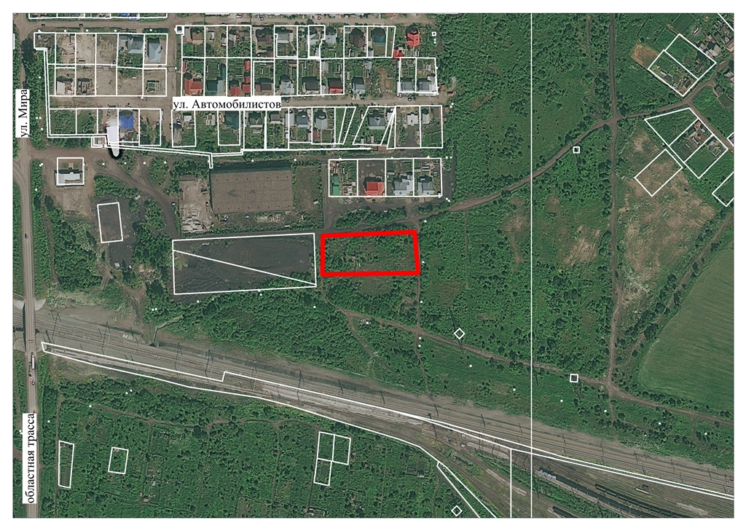
Инвестиционная площадка 9
Земельный участок для проектирования и застройки
Местоположение: г. Мыски, восточнее ул. Мира, 2в, восточнее земельного участка с кадастровым №42:29:0103003:388
Варианты использования земельного участка: под размещение объектов СТО, придорожный сервис, шиномонтаж
Собственник: Мысковский городской округ
Форма собственности: муниципальная
Наличие обременений: нет
Общая площадь: 0,5 га.
Соответствие функциональному и градостроительному зонированию: коммунальная зона.
Возможность подключения к инженерным коммуникациям: сети водоснабжения, электрические сети

Slide 16
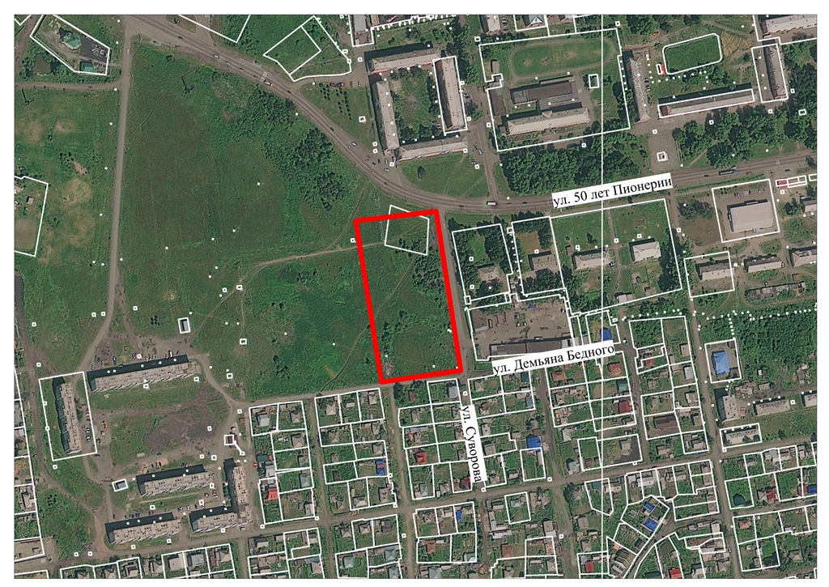
Инвестиционная площадка 10
Земельный участок для проектирования и застройки
Местоположение: напротив дома 4 по ул. 50 лет Пионерии
Варианты использования земельного участка: под размещение торгового центра
Собственник: Мысковский городской округ
Форма собственности: муниципальная
Наличие обременений: нет
Общая площадь: 0,156 га
Соответствие функциональному и градостроительному зонированию: Проведены публичные слушания. Земельный участок получил условное разрешение под проектирование и строительство торговых предприятий. Получены технические условия с эксплуатирующими организациями.
Возможность подключения к инженерным коммуникациям: сети водоснабжения, теплоснабжения, электрические сети

Slide 17
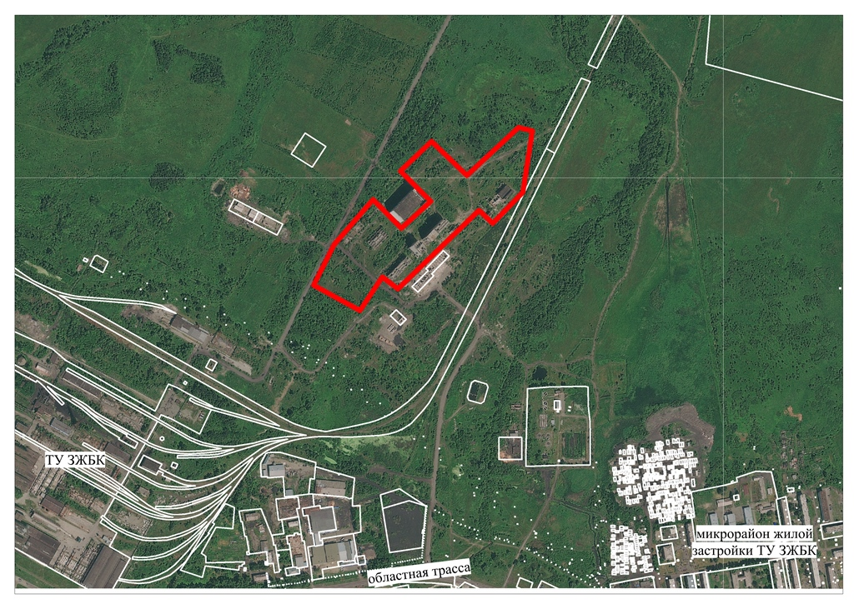
Инвестиционная площадка 11
Земельный участок для проектирования и застройки
Местоположение: г. Мыски, территория бывшего комбикормового завода
Варианты использования земельного участка: под размещение объектов коммерческой деятельности
Собственник: Мысковский городской округ
Форма собственности: муниципальная
Наличие обременений: нет
Общая площадь:8,8 га.
Соответствие функциональному и градостроительному зонированию: коммунальная зона
Возможность подключения к инженерным коммуникациям: электрические сети

Slide 18
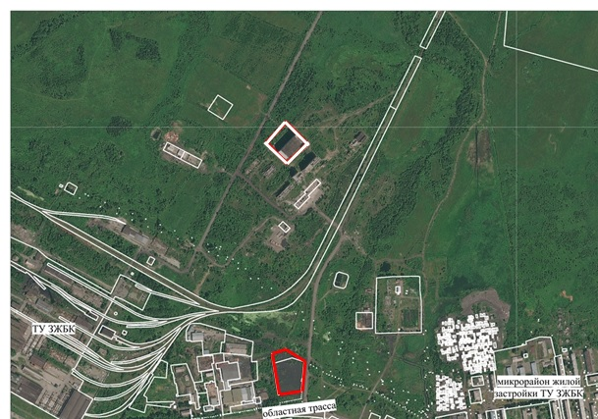
Инвестиционная площадка 12
Земельный участок для проектирования и застройки
Местоположение: г. Мыски, ул. Транспортная, 8а, территория бывшего комбикормового завода
Варианты использования земельного участка: под размещение объектов экстремальных видов спорта (картодром)
Собственник: Мысковский городской округ
Форма собственности: муниципальная
Наличие обременений: нет
Общая площадь: 1,079 га.
Соответствие функциональному и градостроительному зонированию: коммунальная зона
Возможность подключения к инженерным коммуникациям: электрические сети

Slide 19
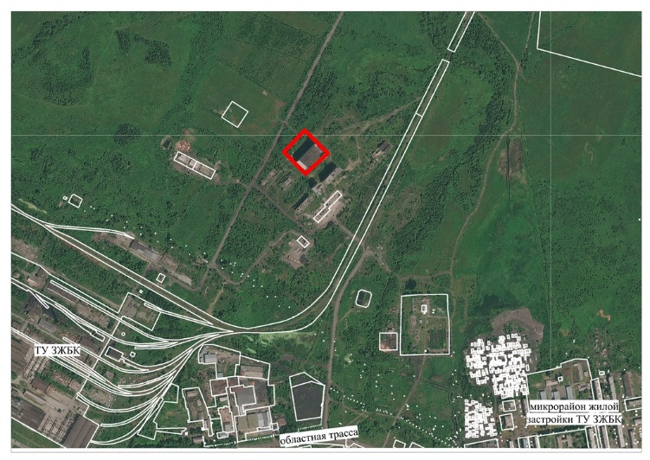
Инвестиционная площадка 13
Земельный участок для проектирования и застройки
Местоположение: г. Мыски, ул. Транспортная, 2а (территория бывшего комбикормового завода)
Варианты использования земельного участка: под размещение производственных объектов
Собственник: Мысковский городской округ
Форма собственности: муниципальная
Наличие обременений: нет
Общая площадь:1,079 га.
Соответствие функциональному и градостроительному зонированию: коммунальная зона
Возможность подключения к инженерным коммуникациям: электрические сети

Slide 20
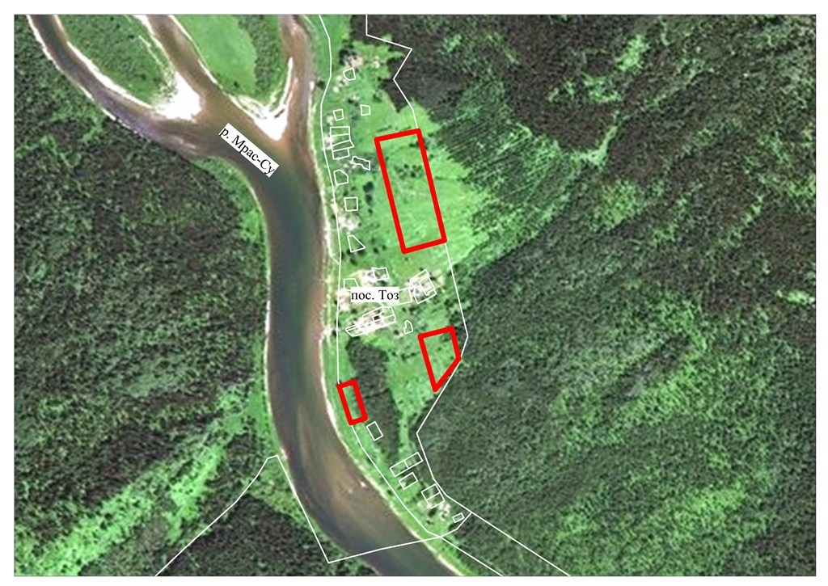
Инвестиционная площадка 14
Земельный участок для проектирования и застройки
Местоположение: Мысковский городской округ, пос. Тоз
Варианты использования земельного участка: под размещение объектов рекреационного назначения
Собственник: Мысковский городской округ
Форма собственности: муниципальная
Наличие обременений: нет
Общая площадь: 5 га.
Соответствие функциональному и градостроительному зонированию: зона рекреационного назначения (отдыха и туризма)
Возможность подключения к инженерным коммуникациям: нет

Slide 21
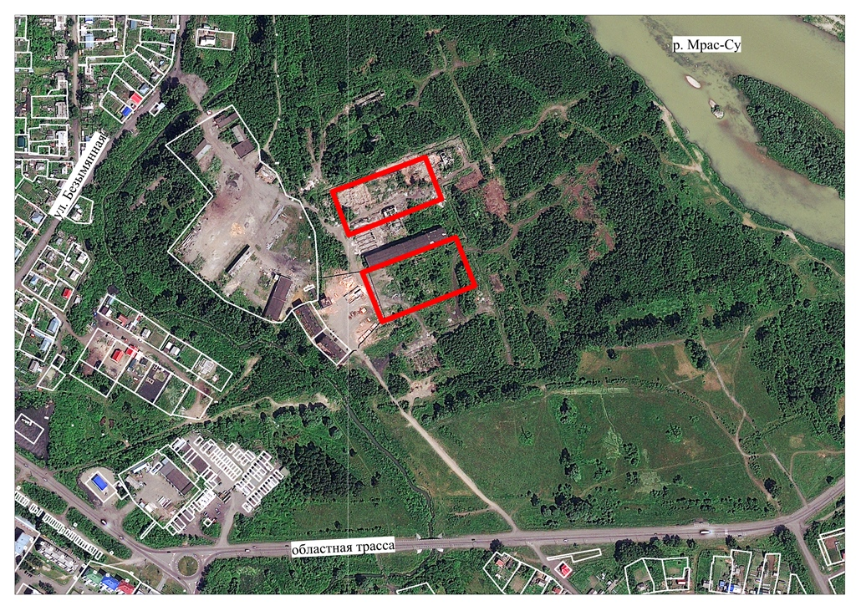
Инвестиционная площадка 15
Земельный участок для проектирования и застройки
Местоположение: г. Мыски, восточнее земельного участка с кадастровым №42:29:0101007:44 по адресу ул. Безымянная, 34 (в районе бывшей лесоперевалочной базы)
Варианты использования земельного участка: под складские помещения, промышленные объекты
Собственник: Мысковский городской округ
Форма собственности: муниципальная
Наличие обременений: нет
Общая площадь:0,36 га.
Соответствие функциональному и градостроительному зонированию: коммунальная зона
Возможность подключения к инженерным коммуникациям: электрические сети, водопроводные сети

Slide 22
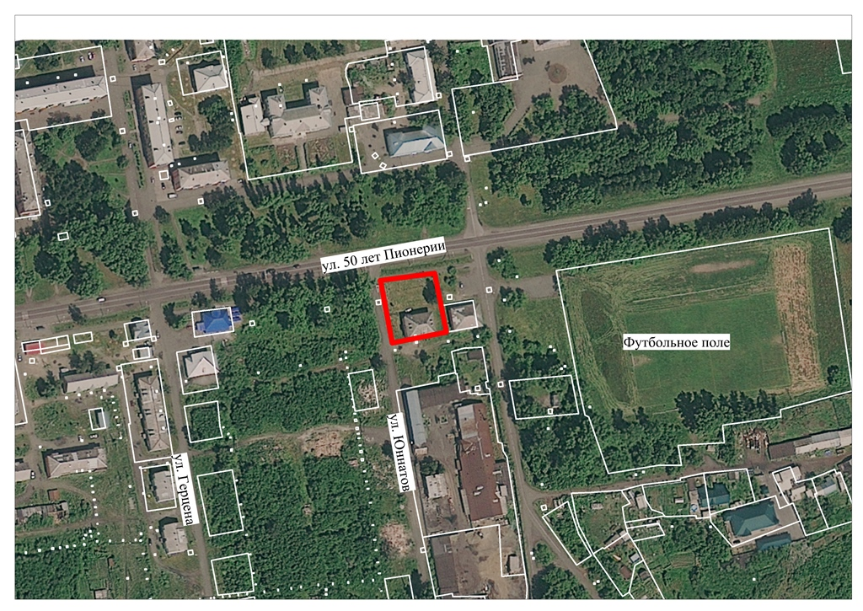
Инвестиционная площадка 16
Земельный участок для проектирования и застройки
Местоположение: г. Мыски, в районе дома № 27 по ул. 50 лет Пионерии
Варианты использования земельного участка: под размещение объектов предпринимательской деятельности
Собственник: Мысковский городской округ
Форма собственности: муниципальная
Наличие обременений: нет
Общая площадь: 0,16 га.
Соответствие функциональному и градостроительному зонированию: зона многоэтажной жилой застройки
Возможность подключения к инженерным коммуникациям: сети водоснабжения, теплоснабжения, электрические сети

Slide 23
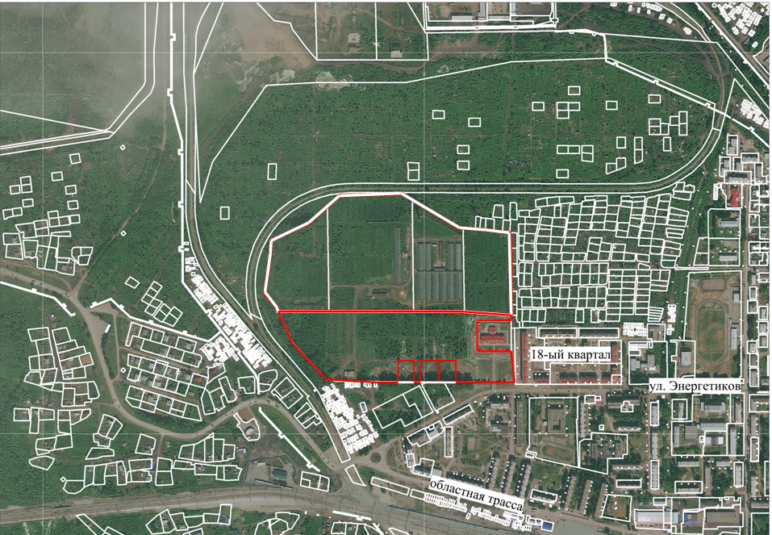
Инвестиционная площадка 17
Земельный участок для проектирования и застройки
Местоположение: г. Мыски, в 200 метрах на северо-запад от здания школы № 5
Варианты использования земельного участка: под размещение многоэтажной жилой застройки
Собственник: Мысковский городской округ
Форма собственности: муниципальная
Наличие обременений: нет
Общая площадь: 10 га.
Соответствие функциональному и градостроительному зонированию: зона многоэтажной жилой застройки
Возможность подключения к инженерным коммуникациям: сети водоснабжения, электрические сети

Slide 24
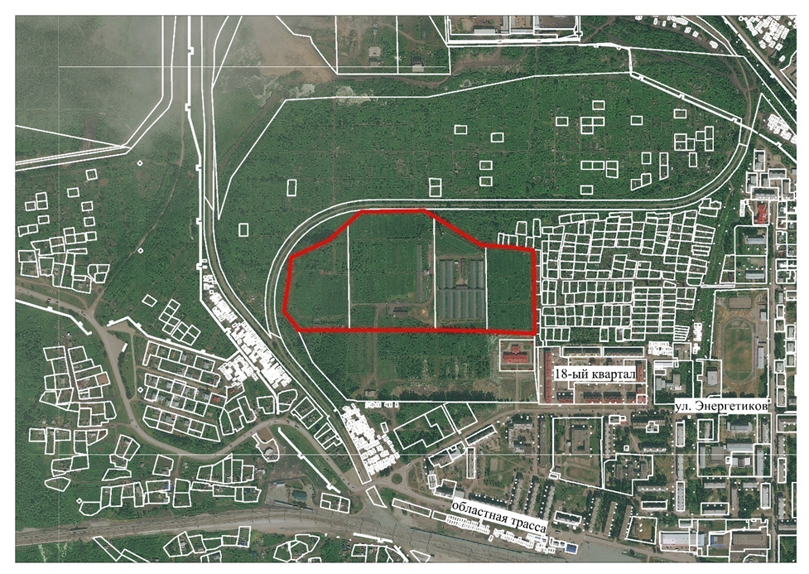
Инвестиционная площадка 18
Земельный участок для проектирования и застройки
Местоположение: г. Мыски, квартал 18, земельный участок №15
Варианты использования земельного участка: под размещение объектов предпринимательской деятельности
Собственник: Мысковский городской округ
Форма собственности: муниципальная
Наличие обременений: нет
Общая площадь: 0,1627 га.
Соответствие функциональному и градостроительному зонированию: зона многоэтажной жилой застройки
Возможность подключения к инженерным коммуникациям: сети водоснабжения, электрические сети

Slide 25
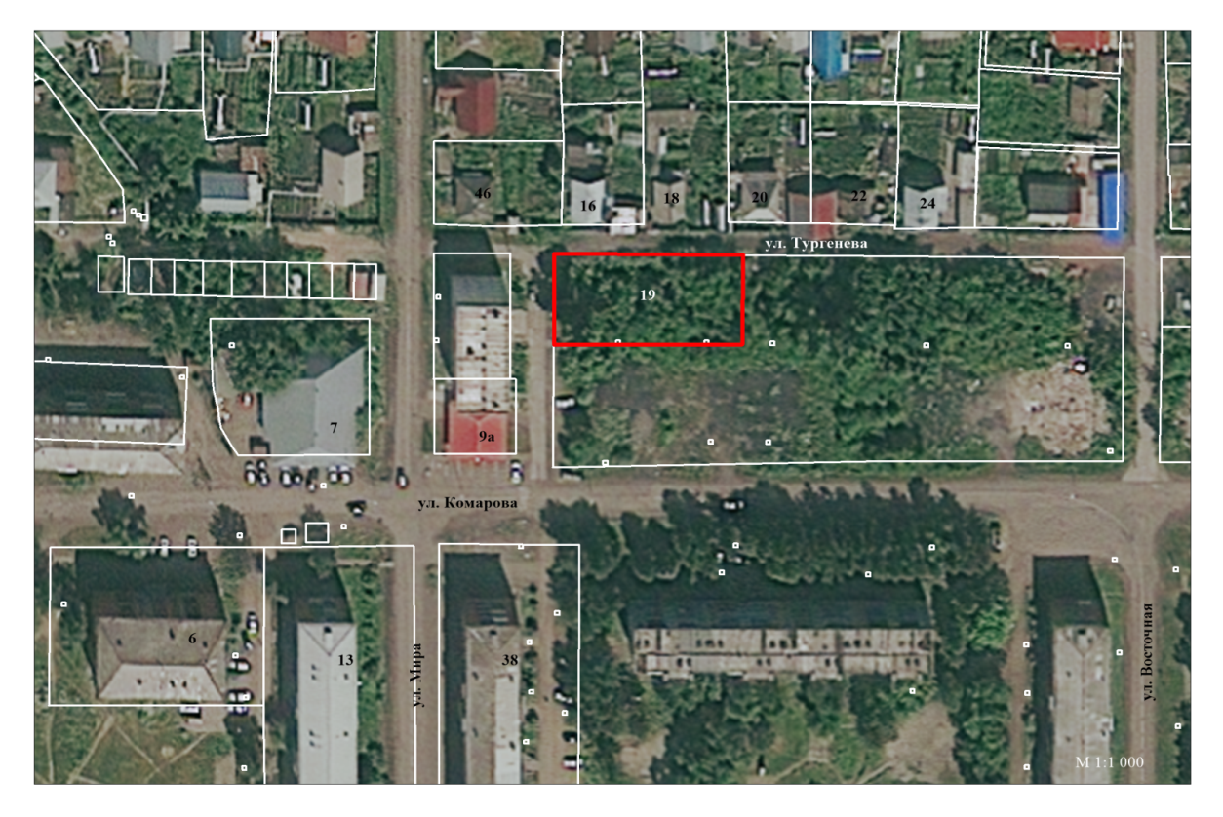
Инвестиционная площадка 19
Земельный участок для проектирования и застройки
Местоположение: г. Мыски, ул. Тургенева д. 19 Варианты использования земельного участка: под размещение малоэтажной и индивидуальной жилой застройки
Собственник: Мысковский городской округ
Форма собственности: муниципальная
Наличие обременений: нет
Общая площадь: 0,11 га.
Соответствие функциональному и градостроительному зонированию: зона многоэтажной жилой застройки
Возможность подключения к инженерным коммуникациям: сети водоснабжения, электрические сети

Slide 26
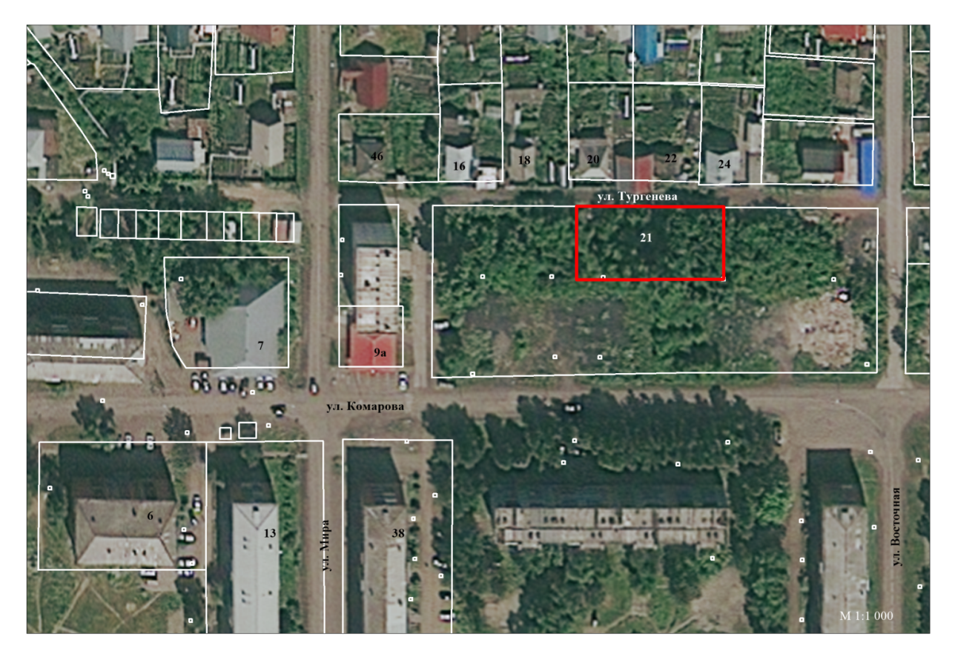
Инвестиционная площадка 20
Земельный участок для проектирования и застройки
Местоположение: г. Мыски, ул. Тургенева д. 21 Варианты использования земельного участка: под размещение малоэтажной и индивидуальной жилой застройки
Собственник: Мысковский городской округ
Форма собственности: муниципальная
Наличие обременений: нет
Общая площадь: 0,1 га.
Соответствие функциональному и градостроительному зонированию: зона многоэтажной жилой застройки
Возможность подключения к инженерным коммуникациям: сети водоснабжения, электрические сети

Slide 27
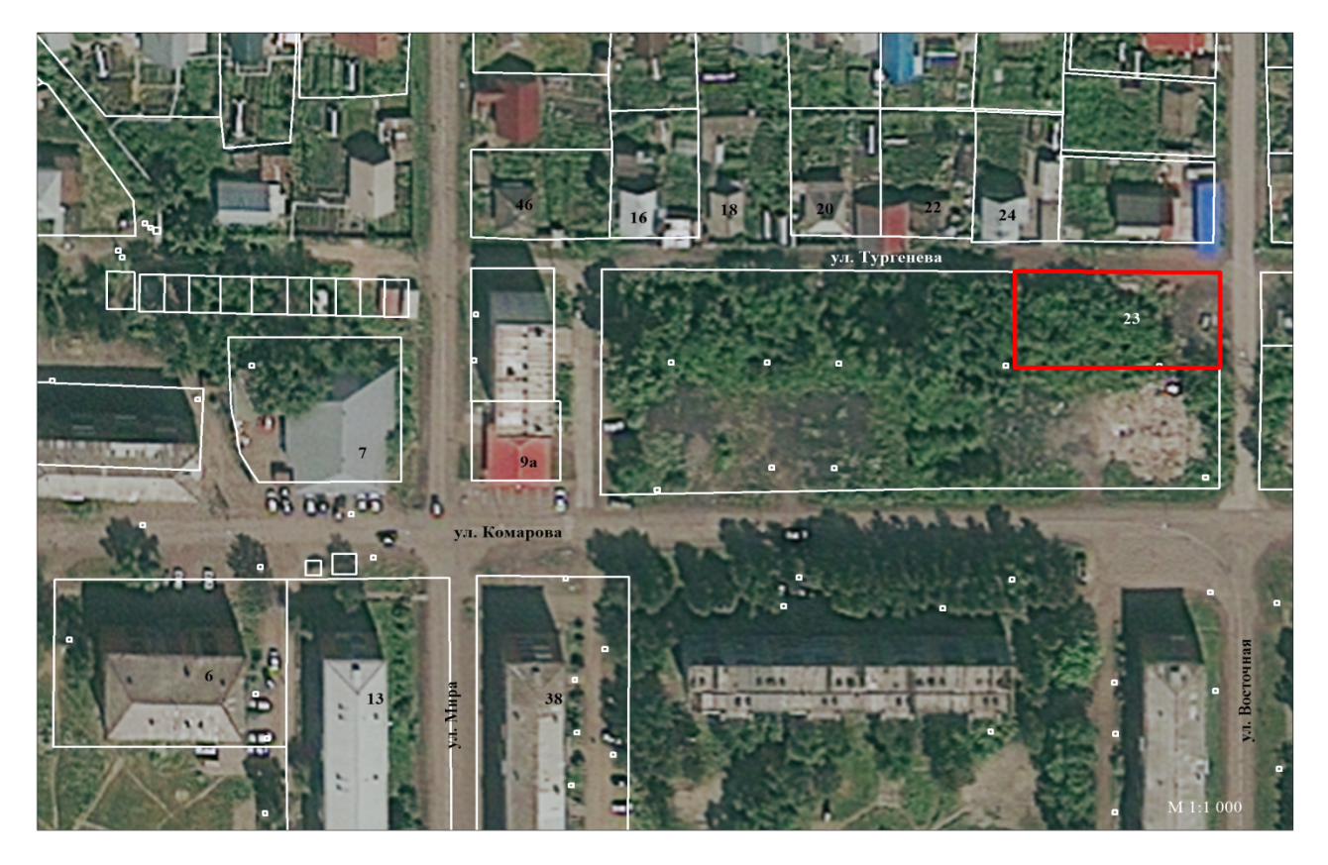
Инвестиционная площадка 21
Земельный участок для проектирования и застройки
Местоположение: г. Мыски, ул. Тургенева д. 23 Варианты использования земельного участка: под размещение малоэтажной и индивидуальной жилой застройки
Собственник: Мысковский городской округ
Форма собственности: муниципальная
Наличие обременений: нет
Общая площадь: 0,11 га.
Соответствие функциональному и градостроительному зонированию: зона многоэтажной жилой застройки
Возможность подключения к инженерным коммуникациям: сети водоснабжения, электрические сети

Slide 28
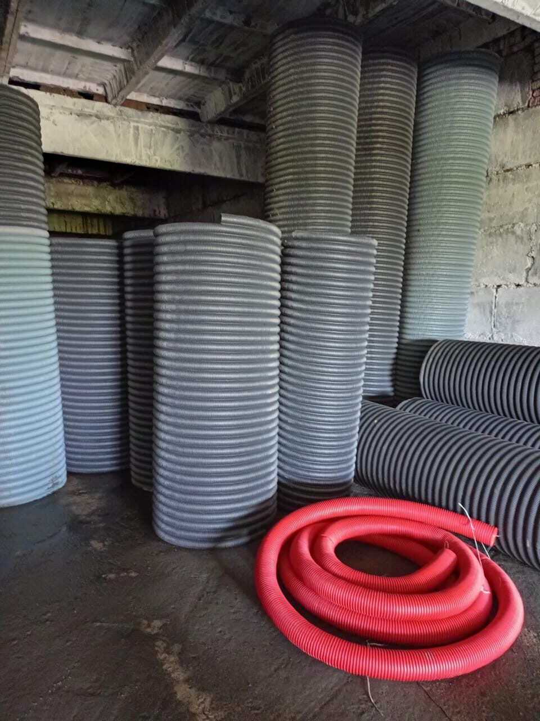
Инвестиционные проекты
ИП Лысикова Ольга Александровна.
Вид деятельности: сбор и переработка пластиковых отходов, начала свою деятельность с июня 2022 года.
Сумма инвестиций: 9,6 млн. руб. (приобретение линии для изготовления полимер песчаных изделий – колодцы, комплектующие, колпаки,
тротуарная плитка).

Slide 29
Инвестиционные проекты
ООО «Снежный драйв».
Горнолыжный комплекс «Мрас-Су»
Сумма инвестиций (потребность):
120 млн. рублей.
Привлекаемые инвестиции необходимы для реализации проекта по модернизации действующего горнолыжного комплекса
Эффект:
создание новых рабочих мест – 30;
увеличение туристического потока;
развитие внутреннего туризма,
развитие экономики города

Slide 30
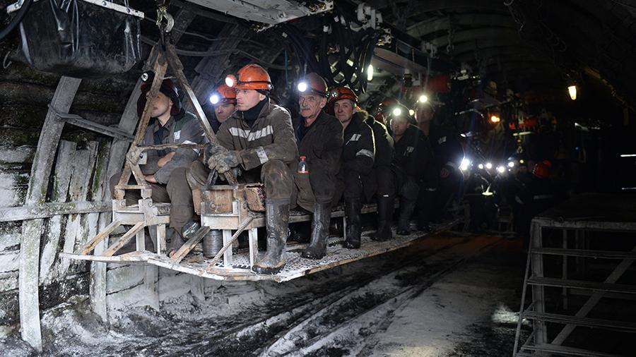
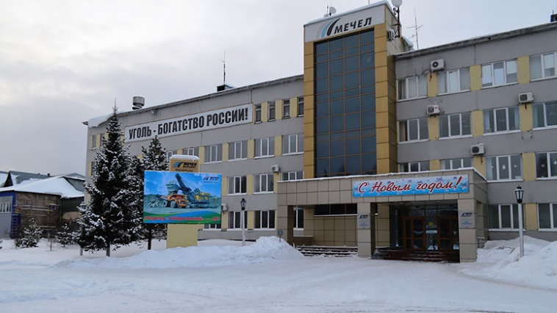
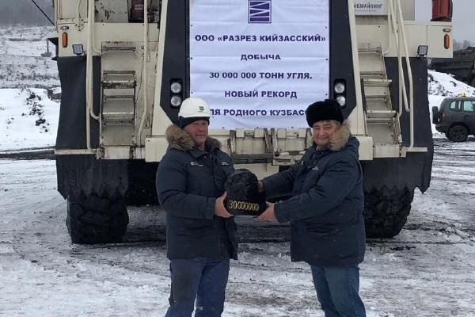
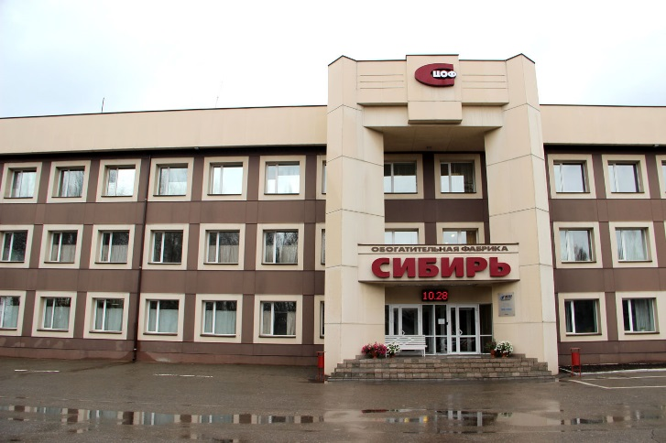
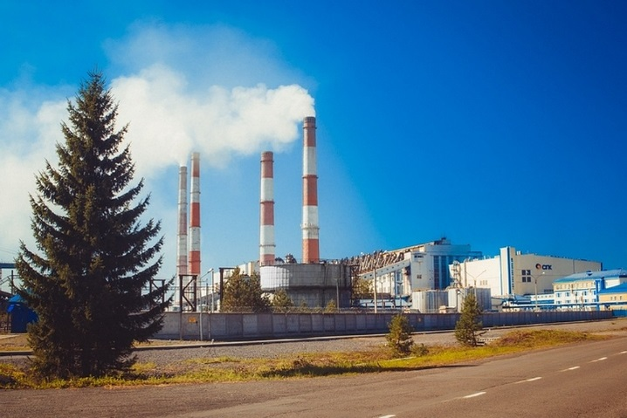
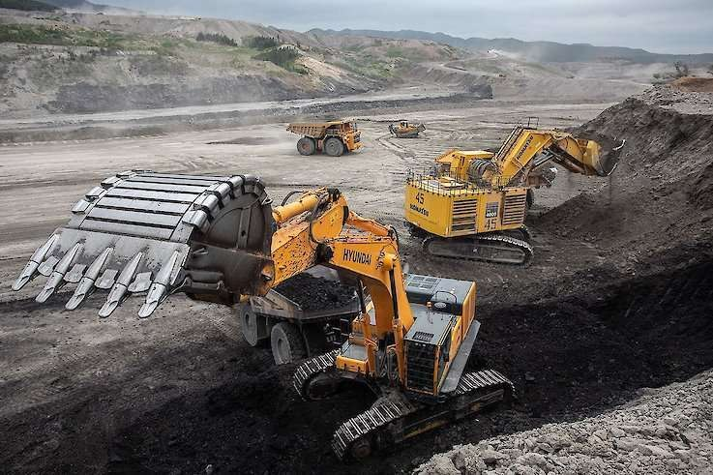
Действующие производства
Шахта «Сибиргинская»
Разрез «Сибиргинский»
Разрез «Кийзасский»
ЦОФ «Сибирь»
Разрез Кузнецкий Южный
ТУ ГРЭС

Slide 31
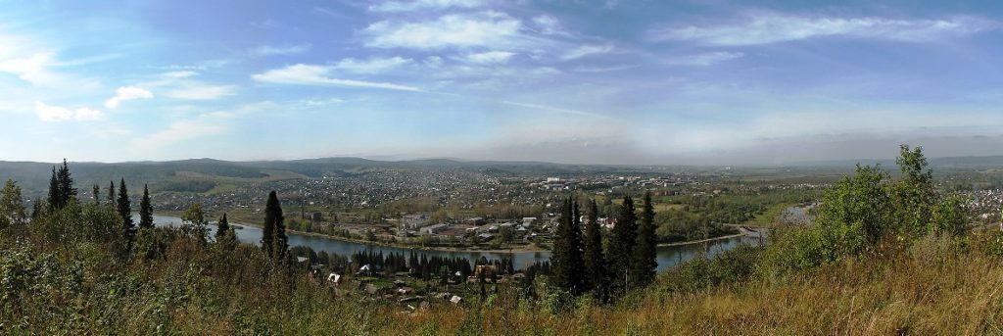
Рабочая сила
79,2
74
41,2
Средняя заработная плата, тыс. рублей
Продолжительность жизни, лет
Численность населения, тыс. человек
22,7
10,7
7,8
Численность населения в трудоспособном возрасте, тыс. человек
Численность населения старше трудоспособного возраста, тыс. человек
Численность населения моложе трудоспособного возраста

Slide 32
Поддержка инвестиционной деятельности
Предоставление беспроцентного займа на сумму до 250 млн рублей от НО «Фонд развития моногородов»;
Получение софинансирования расходной части на строительство инфраструктурных объектов;
Предоставление кредитной продукции от АО «Корпорация МСП»;
В рамках муниципальной программы «Развитие малого и среднего предпринимательства в Мысковском городском округе на 2024-2026 годы» предоставляется финансовая поддержка субъектам малого и среднего предпринимательства и самозанятым гражданам в размере 900 тысяч рублей.
На период 2022 - 2025 гг. снижена сумма земельного налога на 50% организациям, которые осуществляют деятельность в области информационных технологий.
Проводится информационная и организационная работа с субъектами малого бизнеса.
Утвержден Перечень муниципального имущества Мысковского городского округа в количестве 17 объектов.
Оказываются муниципальные услуги в сферах градостроительства и земельных правоотношений.

Slide 33
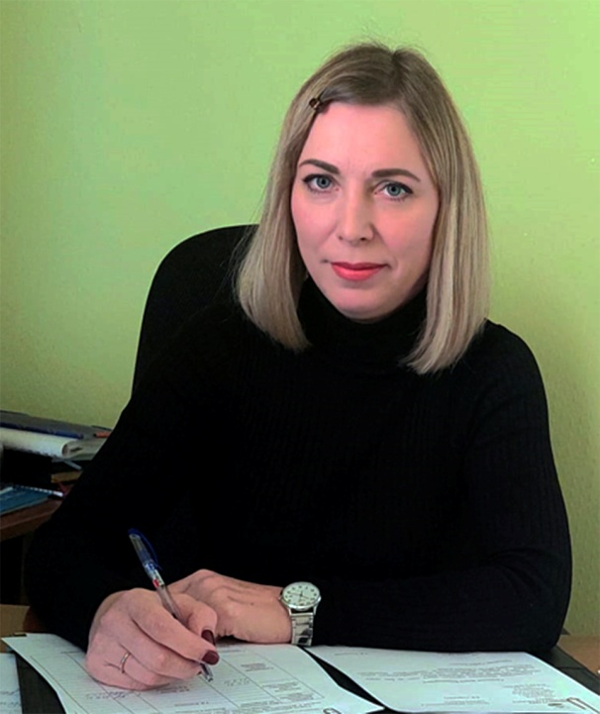
Инвестиционный уполномоченный моногорода Мыски
Заместитель главы
Мысковского городского округа
по экономике и промышленности
Кондакова Татьяна Викторовна
тел. +7 (38474) 2-20-82;
эл. почта: priemnaya49@mail.ru

Slide 34
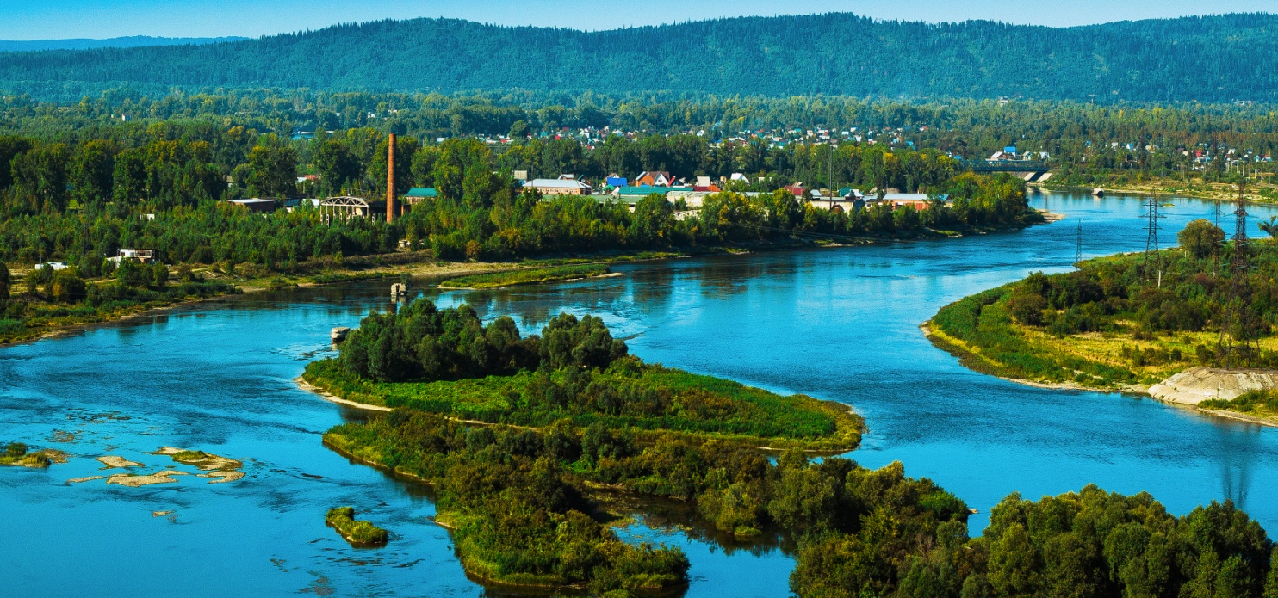

Slide 35
Спасибо за внимание!

